Slide 1
Integral Tentu
Riri Irawati, M.Kom
Kalkulus I – 3 sks

Slide 2
Agenda
Polinomial tingkat pertama pada penyebut
Integral Parsial
Perumusan Integral
Hitung Integal Tentu

Slide 3
Polinomial Tingkat Pertama Pada Penyebut

Slide 4
Contoh
Contoh
Carilah hasil dari :

Slide 5
Integral Parsial
Jika dimisalkan u = f(x), v = g(x) dan diferensialnya du =f’(x) dx dan dv = g’(x), maka integral parsial menyatakan bahwa:
Atau dapat ditulis juga :

Slide 6
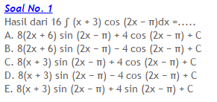
Contoh Integral Parsial

Slide 7
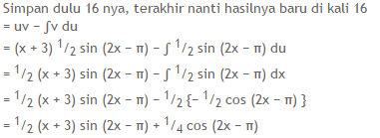
Pembahasan

Slide 8
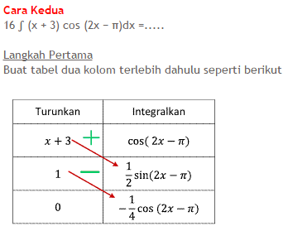
Pembahasan

Slide 9
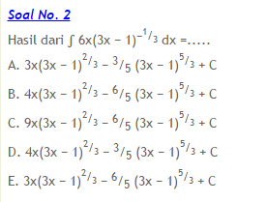
Contoh & Latihan
Menggunakan cara I dan II

Slide 10
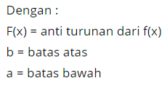
Integral Tentu
Integral tentu merupakan bentuk integral yang memiliki batas atas dan batas bawah sehingga nilainya lebih pasti. Integral tentu akan menghasilkan nilai tertentu yang bergantung pada batasnya yaitu batas atas dan batas bawah.
Jika suatu fungsi f(x) merupakan fungsi yang kontinu pada selang a ≤ x ≤ b, maka penyelesaian integralnya dapat menggunakan rumus berikut ini :
Keterangan : konstanta c tidak lagi dituliskan pada integral tentu.

Slide 11
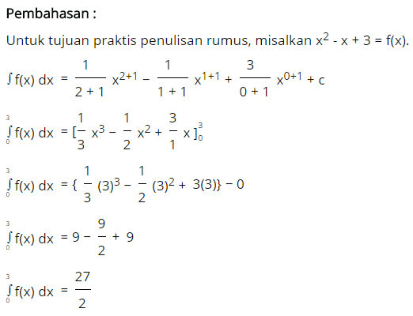
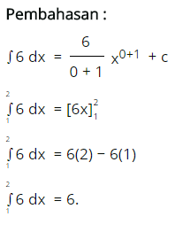
Contoh
a
1.
2.

Slide 12
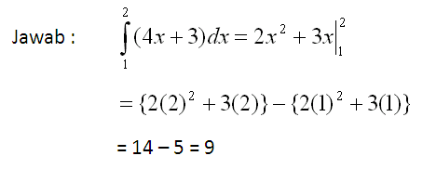
Contoh

Slide 13
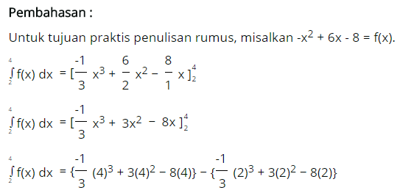
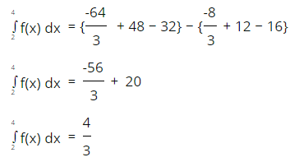
Contoh

Slide 14
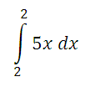
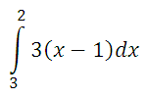
Sifat – sifat integral tertentu

Slide 15
Sifat – sifat integral tertentu
Contoh :

Slide 16
Sifat – sifat integral tertentu
Contoh:

Slide 17
Latihan
4. ∫ (x² + 1) cos x dx =......
5. ∫ x(x + 3)⁴ dx=.....
6. _{o}∫^{π} x cos x dx = ....

